Slide 1

Злочин і кримінальна відповідальність

Slide 2


КРИМІНАЛЬНИЙ КОДЕКС УКРАЇНИ
є основним законодавчим актом, у якому встановлені підстави і принципи кримінальної відповідальності, злочинність і караність діянь, підстави звільнення від кримінальної відповідальності і покарання.

Slide 3
Кримінальний кодекс України поділяється на дві частини – Загальну й Особливу
ЗАГАЛЬНА ЧАСТИНА:
I. ЗАГАЛЬНІ ПОЛОЖЕННЯ
II. ЗАКОН ПРО КРИМІНАЛЬНУ ВІДПОВІДАЛЬНІСТЬ
III. ЗЛОЧИН, ЙОГО ВИДИ ТА СТАДІЇ
IV. ОСОБА, ЯКА ПІДЛЯГАЄ КРИМІНАЛЬНІЙ ВІДПОВІДАЛЬНОСТІ (СУБ'ЄКТ ЗЛОЧИНУ)
V. ВИНА ТА ЇЇ ФОРМИ
VI. СПІВУЧАСТЬ У ЗЛОЧИНІ
VII. ПОВТОРНІСТЬ, СУКУПНІСТЬ ТА РЕЦИДИВ ЗЛОЧИНІВ
VIII. ОБСТАВИНИ, ЩО ВИКЛЮЧАЮТЬ ЗЛОЧИННІСТЬ ДІЯННЯ
IX. ЗВІЛЬНЕННЯ ВІД КРИМІНАЛЬНОЇ ВІДПОВІДАЛЬНОСТІ
X. ПОКАРАННЯ ТА ЙОГО ВИДИ
XI. ПРИЗНАЧЕННЯ ПОКАРАННЯ
XII. ЗВІЛЬНЕННЯ ВІД ПОКАРАННЯ ТА ЙОГО ВІДБУВАННЯ
XIII. СУДИМІСТЬ
XIV. ПРИМУСОВІ ЗАХОДИ МЕДИЧНОГО ХАРАКТЕРУ ТА ПРИМУСОВЕ ЛІКУВАННЯ
XV. ОСОБЛИВОСТІ КРИМІНАЛЬНОЇ ВІДПОВІДАЛЬНОСТІ ТА ПОКАРАННЯ НЕПОВНОЛІТНІХ.

Slide 4
Особлива частина Кримінального кодексу України:
I. Злочини проти основ національної безпеки України
ІІ. Злочини проти життя та здоров'я особи
ІІІ. Злочини проти волі, честі та гідності особи
ІУ. Злочини проти статевої свободи та статевої недоторканості особи
У. Злочини проти виборчих, трудових та інших особистих прав і свобод людини і громадянина
УІ. Злочини проти власності
УІІ. Злочини у сфері господарської діяльності
УІІІ. Злочини проти довкілля
ІХ. Злочини проти громадської безпеки

Slide 5
X. Злочини проти безпеки виробництва
ХІ. Злочини проти безпеки руху та експлуатації транспорту
ХІІ. Злочини проти громадського порядку та моральності
ХІІІ. Злочини у сфері обігу наркотичних засобів, психотропних речовин, їх аналогів або прекурсорів та інші злочини проти здоров'я населення
ХІУ. Злочини у сфері охорони державної таємниці, недоторканності державних кордонів, забезпечення призову та мобілізації
ХУ. Злочини проти авторитету органів державної влади, органів місцевого самоврядування та об'єднань громадян
ХУІ. Злочини у сфері використання електронно-обчислювальних машин (комп'ютерів), систем та комп'ютерних мереж і мереж електрозв'язку
ХУІІ. Злочини у сфері службової діяльності та професійної
діяльності, пов'язаної з наданням публічних послуг
ХУІІІ. Злочини проти правосуддя
ХІХ. Злочини проти встановленого порядку несення військової
служби (військові злочини)
ХХ. Злочини проти миру, безпеки людства та міжнародного правопорядку.

Slide 6

Кримінальна відповідальність -
це вид юридичної відповідальності, яка полягає в обмеженні прав і свобод особи, яка вчинила злочин, визначена в обвинувальному вироку суду і здійснюється спеціальними уповноваженими органами.

Slide 7
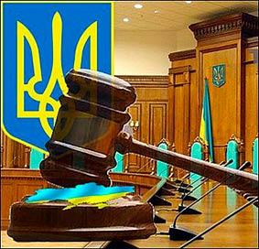
Особа вважається невинуватою у вчиненні злочину і не може бути піддана кримінальному покаранню, доки її вину не буде доведено у законному порядку і встановлено обвинувальним вироком суду

Slide 8
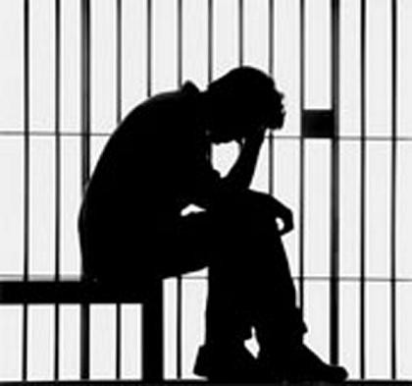
Криміна́льне покара́ння -
захід державного примусу, що застосовується від імені держави за вироком суду до особи, яка вчинила злочин, і полягає в передбаченому кримінальним законом обмеженні прав і свобод засудженого.

Slide 9
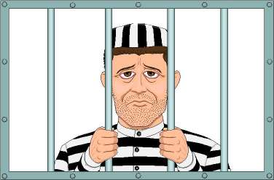
Кримінальне покарання -
засіб державного
примусу, що
застосовується
судом із винесенням
вироку щодо особи,
яка вчинила злочин.

Slide 10

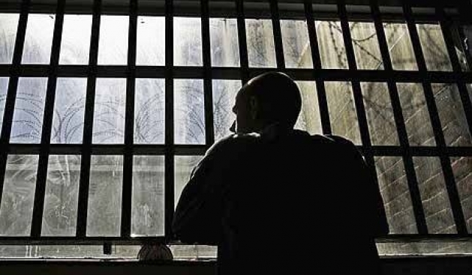
Мета покарання
Кара за скоєне | Перевиховання злочинця | Попередження скоєння нових злочинів
Самим злочинцем
Іншими особами

Slide 11

Види кримінальних покарань
Довічне позбавлення волі | Позбавлення волі на певний час
Обмеження волі | Виправні роботи
Громадські роботи | Штраф
Конфіскація майна | Позбавлення права займати певні посади чи займатися певною діяльністю
Позбавлення військового звання, чину, рангу | Тримання військовослужбовця в дисциплінарному батальйоні
Службові обмеження для військовослужбовців | Арешт

Slide 12

Види покарань (групи)
Основні покарання: арешт, позбавлення волі на певний строк, довічне позбавлення волі, обмеження волі, виправні роботи, позбавлення права обіймати певні посади або на якийсь вид діяльності, штраф.
Додаткові покарання: конфіскація майна; позбавлення військового, спеціального звання, рангу, чину, кваліфікаційного класу; позбавлення батьківських прав згідно із законодавством України.
Позбавлення права обіймати
певні посади або на якийсь
вид діяльності та штраф
можуть застосовуватися
не тільки як основні,
а й як додаткові покарання.

Slide 13

Обставини, що виключають злочинність діяння:
- необхідна оборона,
- крайня необхідність

Slide 14
Обставини, що пом'якшують відповідальність
- з'явлення із зізнанням, щире каяття або активне сприяння розкриттю злочину;
добровільне відшкодування завданого збитку або усунення заподіяної шкоди;
надання медичної або іншої допомоги потерпілому безпосередньо після вчинення злочину;
- вчинення злочину неповнолітнім;
вчинення злочину жінкою в стані вагітності;
вчинення злочину внаслідок збігу тяжких особистих, сімейних чи інших обставин;
вчинення злочину під впливом погрози, примусу або через матеріальну, службову чи іншу залежність;
вчинення злочину під впливом сильного душевного хвилювання, викликаного неправомірними або аморальними діями потерпілого;
вчинення злочину з перевищенням меж крайньої необхідності;
- виконання спеціального завдання з попередження чи розкриття злочинної діяльності організованої групи чи злочинної організації, поєднане з вчиненням злочину у випадках, передбачених Кримінальним кодексом України.

Slide 15
Обставини, що обтяжують відповідальність
1. Вчинення злочину особою повторно та рецидив злочинів.
2. Вчинення злочину групою осіб за попередньою змовою, організованою групою чи злочинною організацією.
3. Вчинення злочину на ґрунті расової, національної чи релігійної ворожнечі або розбрату.
4. Вчинення злочину у зв'язку з виконанням потерпілим службового або громадського обов'язку.
5. Заподіяння злочином тяжких наслідків.
6. Вчинення злочину щодо малолітнього, особи похилого віку або особи, яка перебуває в безпорадному стані.
7. Вчинення злочину щодо жінки, яка завідомо для винного перебувала у стані вагітності.
8. Вчинення злочину щодо особи, яка перебуває в матеріальній, службовій чи іншій залежності від винного.
9. Вчинення злочину з використанням малолітнього або особи, що страждає психічним захворюванням чи недоумством.
10. Вчинення злочину з особливою жорстокістю.
11. Вчинення злочину з використанням умов воєнного або надзвичайного стану, інших надзвичайних подій.
12. Вчинення злочину загальнонебезпечним способом.
13. Вчинення злочину особою, що перебуває у стані алкогольного сп 'яніння або у стані, викликаному вживанням наркотичних або інших одурманюючих засобів.
Notes:
1. Вчинення злочину особою повторно та рецидив злочинів.

Slide 16


Довічне позбавлення волі - максимальне покарання за вчинення особливо тяжких злочинів в Україні.
Не застосовується до осіб, що вчинили злочини у віці
до 18 років та понад 65 років.

Slide 17


Максимальний строк позбавлення волі в Україні
15 років

Slide 18

Кримінальна відповідальність неповнолітніх

Slide 19

Кримінальна відповідальність неповнолітніх
Кримінальній відповідальності підлягають особи,
яким до вчинення злочину виповнилося
16 років.
Вчинення злочину неповнолітнім є обставиною, що пом'якшує відповідальність.

Slide 20
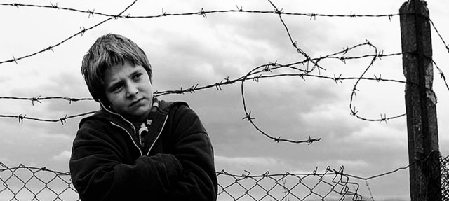
Особи, які вчинили злочин у віці від 14 до 16 років, підлягають кримінальній відповідальності за:
вбивство,
навмисне заподіяння тілесних
ушкоджень, що спричинили
пошкодження здоров'я,
зґвалтування,
крадіжку, розбій, злісне чи
особливо злісне хуліганство,
умисне знищення чи пошкодження державного, колективного майна чи індивідуального майна громадян, що спричинили тяжкі наслідки,
навмисні дії, які можуть викликати аварію поїзда.

Slide 21

Дані статистики…
На обліку в поліції –
527 тис. підлітків.
Засуджено 100 тис.
підлітків.
На 10 тис.
неповнолітніх
припадає 129
правопорушень.

Slide 22

Причини дитячої злочинності
Негативний вплив сім’ї – 25%

Slide 23
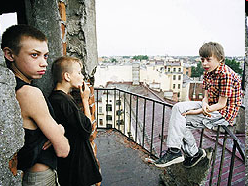

Вплив негативної компанії -
39%
        Матеріальні труднощі –
        17%

Slide 24
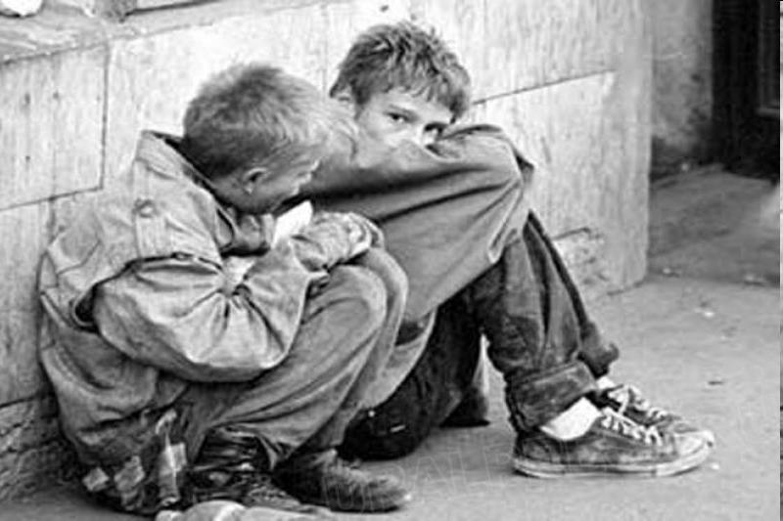
Безкарність – 19%

Slide 25
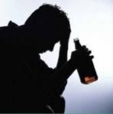
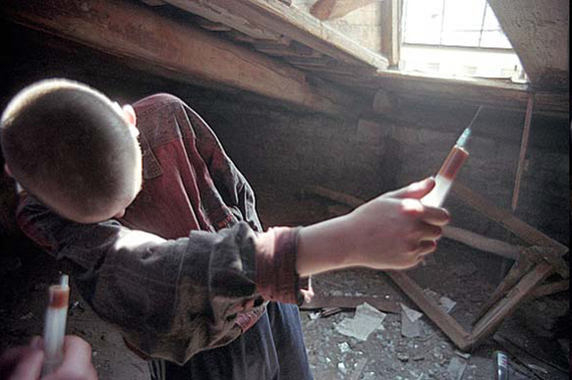
Вживання алкоголю,
наркотиків

Slide 26
Невтішна статистика:
Упродовж 2014 року неповнолітніми або за їх участю скоєно 14 238 злочинів.
Щодня підлітки в Україні вчиняють понад 100 злочинів, у тому числі 1 вбивство або злочин із заподіянням тяжких тілесних ушкоджень, 2-3 розбійні напади, 8 пограбувань, 70 крадіжок приватного та державного майна.
Стосовно дітей учинено 9 677 злочинів, у тому числі 2 885 - тяжких та особливо тяжких. Від протиправних діянь потерпіло 10 590 дітей, у тому числі 2 961 малолітня дитина (до 14 років).
На кінець 2014 року на обліуку підрозділах кримінальної міліції у справах дітей органів внутрішніх справ України перебуває 14 тисяч 213 дітей, з них 1 тисяча дівчат, а також 1 тисяча 557 підлітків віком від 11 до 14 років, 5 тисяч 665 дітей віком від 14 до 16 років та 6 тисяч 814 - від 16 до 18 років.
Кожен другий школяр в Україні має досвід тютюнопаління та вживання пива, кожен третій пробував горілку, четвертий - наркотичні речовини.

